Slide 1









HIỂU BIẾT CHUNG
I.KHỞI ĐỘNG.

Slide 2
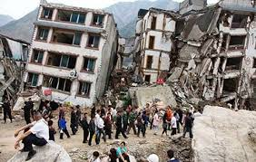
Động đất
……là sự rung chuyển trên bề mặt Trái đất, do kết quả của sự giải phóng năng lượng bất ngờ ở lớp vỏ Trái đất và phát sinh ra sóng địa chấn .
5 Giây bắt đầu
Đã hết 5 giây
05s
03s
04s
01s
02s

Slide 3
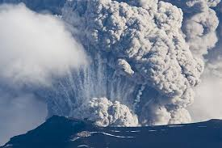
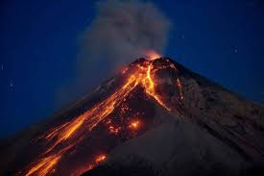
Đây là hiện tượng gì?
5 Giây bắt đầu
Đã hết 5 giây
05s
03s
04s
01s
02s
Núi lửa phun

Slide 4
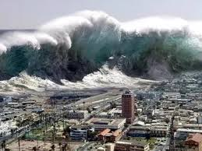
5 Giây bắt đầu
Sóng thần
….có chiều cao 20 đến 40 m,truyền theo chiều ngang với vận tốc 400 – 800 km/h.
Đã hết 5 giây
05s
03s
04s
01s
02s

Slide 5
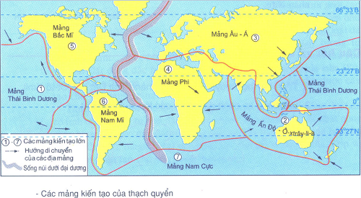
Ranh giới của các vành đai động đất, núi lửa là….
5 Giây bắt đầu
Vùng tiếp xúc của các mảng
kiến tạo
Đã hết 5 giây
05s
03s
04s
01s
02s

Slide 6
Binh ...Boong...
Binh ...Boong...

